Slide 1
Snart börjar…
Demo av version 2.27
Mötet spelas in. Inspelningen och chatten kommer läggas upp på ladok.se.
Vill du vara anonym?
Stäng av kamera och mikrofon. Skicka direktmeddelanden i chatten till Moa Eriksson.

Slide 2
Demo av version 2.27
Klara Nordström Användarstöd och kommunikation
Moa Eriksson Användarstöd och kommunikation
25 september 2023

Slide 3
Detta kommer demonstreras
Ny studieavgiftshantering kan aktiveras för gamla utbildningstillfällen
Regler på utbildningsmallar
Signalering: nya regler och ny signalmekanism
Förändringar i individuell studieplan (endast i test- och utbildningsmiljöer)

Slide 4
Andra förbättringar
Resultat
Fältet för att lägga in titel är nu längre (både vid rapportering och i ärenden ”Rätta titel i resultat”)
Inläggning av titel går nu att masshantera.
Titlar går nu att visa genom informations-i vid rapportering och attestering.

Slide 5
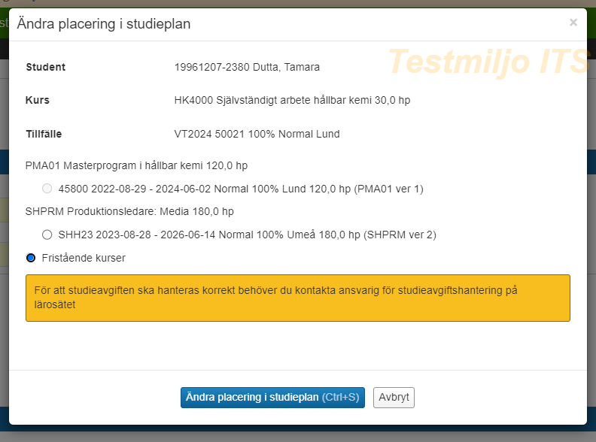
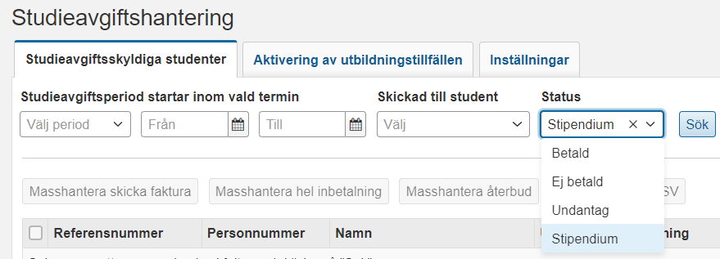
Andra förbättringar
Studieavgifter
Användaren varnas när det görs en flytt in/ut ur en studieplan för en betalningsskyldig student. Gäller både tidigare och ny studieavgiftshantering.
Man kan nu ange flera alternativ samtidigt i sökfältet "Status" under "Studieavgiftsskyldiga studenter".

Slide 6
Andra förbättringar
Studieavgifter
Användaren varnas när det görs en flytt in/ut ur en studieplan för en betalningsskyldig student. Gäller både tidigare och ny studieavgiftshantering.
Man kan nu ange flera alternativ samtidigt i sökfältet "Status" under "Studieavgiftsskyldiga studenter".
Framsökta fakturor går nu att sortera på vissa kolumner.
Utdata "Ny studieavgiftsbetalning" inkluderar nu information om perioddeltaganden.

Slide 7
Andra förbättringar
Processtöd: Processuppgiftsåtgärder som validerar att alla obligatoriska attribut för en viss status finns validerar inte längre underliggande strukturdelar (t.ex. moduler på en kurs).
Litteraturlista: När man skapar en ny upplaga av en litteraturlista och vill kopiera en gammal upplaga, så måste man aktivt gå in och välja det.

Slide 8
Andra förbättringar
Bevisinformation: Registervård av bevisbenämning tillåter inte längre byte av bevistyp om bevisbenämningen använts.

Slide 9
Andra förbättringar
Grunddata: Ny sök- och redigeringssida för "Eget lärosäte".

Slide 10
Andra förbättringar
BI-objekt: Nu är det rätt engelsk översättning för objektet BI_AKTORER.

Slide 11
Andra förbättringar
Ladok för studenter: Vid inloggning i test-, integrationstest- och utbildningsmiljöerna visas nu ett felmeddelande om användaren inte är anställd på lärosätet.

Slide 12
Viktiga rättningar
Aktivitetstillfällen: Rättat så att det går att ändra aktivitetstillfällen som avser utbildning utan kod.
Utbildningsinformation: Gäller attributet ”Behörighet” (grunddata). Rättat så att värdet för särskild behörighetsmodell skickas via EMIL både när "Använd modell för särskild behörighet" är "Ja" eller "Ej angivet".
Utbildningsinformation: När man ska skapa "Ny kurs med guide", så fungerar det nu att skriva i fältet för "Organisation”.
Utbildningsinformation: Det går nu att skapa plan för kurs/program med datum "Giltlig från och med" före 2023.

Slide 13
DEMO

Slide 14
Aktivera ny studieavgiftshantering för gamla utbildningstillfällen
Endast kurspaketeringstillfällen
Måste finnas studenter på tillfället
Nästkommande studieavgiftsperiod (efter innevarande) kan aktiveras med ny hantering.

Slide 15
Regler på utbildningsmallar
Möjlighet att ange standardvärden för vissa attribut
Möjlighet att lägga in tips som visas när användare lägger in ett visst värde på ett attribut
Ny systemaktivitet ”Utbildningsinformation: Hantera regelverk för utbildningsmall”

Slide 16
Signalering
Nytt standardbeteende gör att lokala integrationer inte triggar signaler att skickas. Ny regel kan användas för att göra undantag.
Ny regel: Kan avgränsa signaler för specifika statusar på utbildningar och tillfällen.
Ny signalmekanism: Kan skicka signaler vid borttagande av utbildningar och tillfällen.
Regler finns på: Systemdokumentationen → Funktionsbeskrivning → Systemövergripande funktionalitet → Signalering

Slide 17
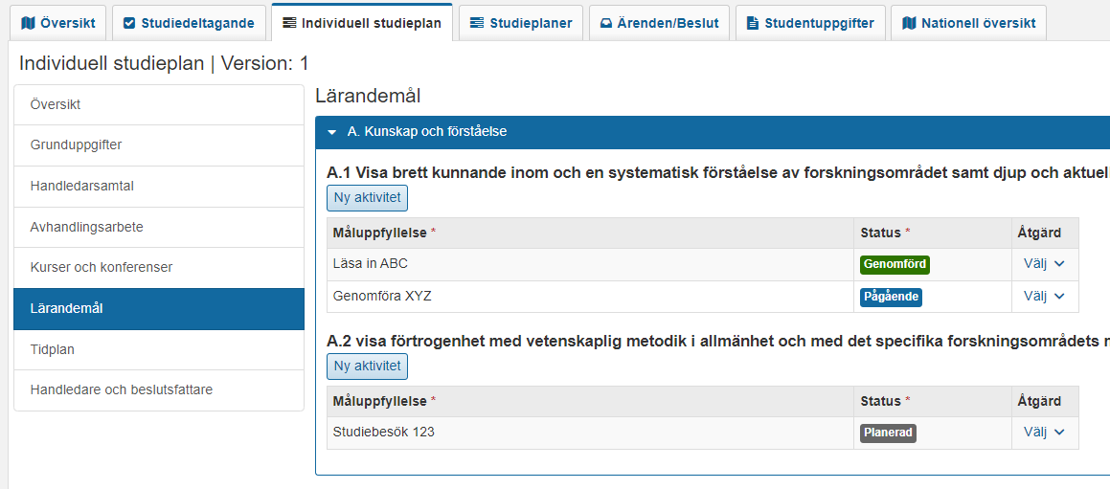
Individuell studieplan (endast i test- och utbildningsmiljöer!)
Förändring av lärandemål

